Slide 1
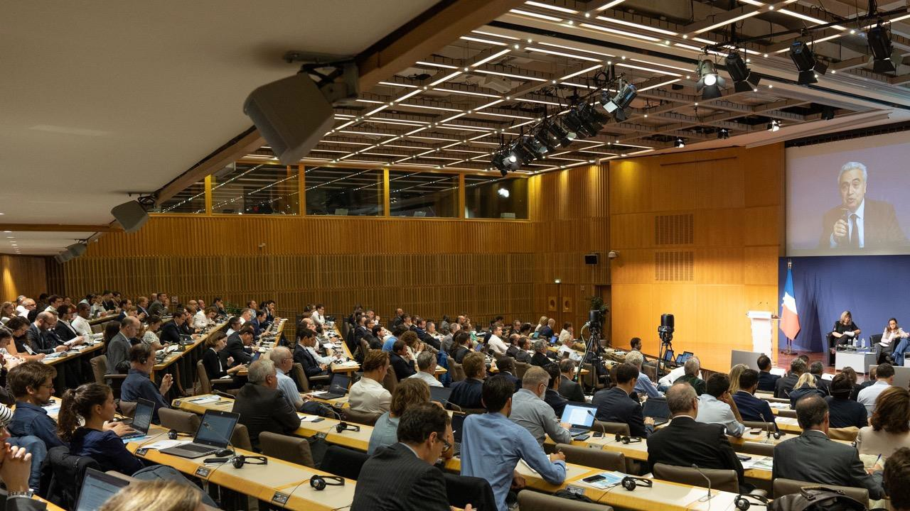


20 Nov. 2019
SPONSORSHIP PACKAGE
CONFÉRENCE NATIONALE CONSOMMATION ENERGÉTIQUE DES ENTREPRISES :
L’opportunité des énergies renouvelables
2ÈME ÉDITION
Sous le parrainage du Ministère de l’Economie et des Finances

Slide 2





À propos de EnR Entreprises
Sous le Haut Patronage du ministre de l’Économie et des
Finances et en partenariat avec l’ADEME, l’Institut Orygeen, ENERPLAN et France Energie Eolienne, organisent le premier événement national dédié aux entreprises et industries consommatrices souhaitant intégrer les énergies renouvelables dans leur stratégie d’approvisionnement énergétique.
Les énergies renouvelables se conjuguent désormais avec
l’efficacité énergétique pour booster la compétitivité des
entreprises.
Notre vision
Trop peu de dirigeants sont bien renseignés sur les nouvelles opportunités qu’offrent les énergies renouvelables pour agir sur leur transition énergétique.
Véritable incubateur de solutions innovantes, notre volonté est de partager les premiers retours
d’expérience d’intégration des énergies renouvelables dans le mix énergétique des entreprises.
Les dirigeants de Microsoft, Solvay, Michelin, Système U ou Ardian nous exprimaient clairement cette analyse lors de la dernière conférence EnR Entreprises en septembre 2018.
Il convient donc d’accélérer pour notre planète et pour notre
compétitivité !

Slide 3

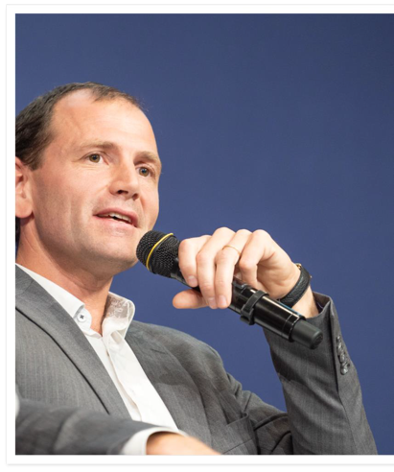
« Les énergies renouvelables deviennent un sujet important, qui intéresse de plus en plus les entreprises.
En effet, la question
de l’approvisionnement en énergie rentre maintenant dans le questionnement stratégique d’une entreprise. Nous sommes en train de changer d’ère. »
Fabrice Boissier, Directeur général délégué, ADEME

Slide 4
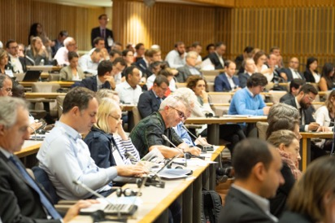











250 Participants
EnR Entreprises 2018
Qui ? Quand ? Et où ?
La première édition EnR Entreprises a permis aux entreprises consommatrices d’énergie de trouver des solutions concrètes,
d’échanger et transformer leurs modèles économiques.
Acteurs de la filière ENR
Pouvoirs publics
Experts de l’énergie
Grandes entreprises, ETI
et PME
30 Intervenants
Amphithéâtre Pierre Mendès-
France
Ministère de l’Économie
et des Finances
4 Tables rondes
Ils soutenaient l’édition 2018

Slide 5
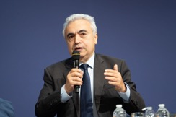
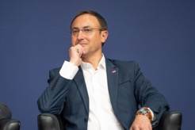
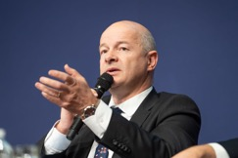
EnR Entreprises 2018
Lors de la première édition, chacun des intervenants ont mis en avant le fait que les énergies renouvelables devraient être un atout clé pour les entreprises.
« Nous avons premièrement besoin des ENR pour faire face au changement climatique car jusqu’à aujourd’hui les émissions de CO2 continuent d’augmenter. »
FATIH BIROL
Directeur exécutif,
Agence internationale de l’énergie
« Nos actions se dirigent vers le développement des ENR, dans 20 ans, on sera encore là et il y aura toujours des besoins énergétiques. »
OLIVIER MENUET
Vice-président en charge de l’énergie, SNCF
« Le regard et la demande de nos clients nous poussent à produire de plus en plus avec des énergies renouvelables. » Pascal CHALVON DEMERSAY,
Directeur Développement Durable & Energie,
SOLVAY

Slide 6



Pourquoi participer à EnR Entreprises 2019
Développer
la marque FRANCE
L’engagement des entreprises permet de positionner la France comme leader mondial de la lutte contre le changement climatique, au profit du rayonnement économique, culturel et social de notre pays.
Augmenter votre
COMPETITIVITÉ
L’environnement entre de plus en plus en ligne de compte dans les décisions des clients et des investisseurs. La maîtrise des coûts, le comportement responsable et l’impact positif sur l’image des entreprises alimentent directement leur compétitivité.
Participer à la TRANSITION ÉNERGÉTIQUE
Avec 64% des consommations énergétiques dans le monde, les entreprises ont un rôle clé à jouer dans la baisse des émissions de CO2. Outre leur responsabilité sociétale, l’augmentation de la température moyenne sur la Terre, engendrera des bouleversements économiques et humains qui peuvent mettre en péril la pérennité de chaque entreprise.
« Le mouvement est enclenché, les entreprises sont engagées avec des objectifs clairs. On passe de la phase pilote à la phase de déploiement. »
J-P Riche, Secrétaire général, Institut Orygeen

Slide 7
Le programme EnR Entreprises 2019
8h30-9h00 : ACCUEIL DES PARTICIPANTS
9h00-9h30 : OUVERTURE OFFICIEL
9h30-10h15 : Contexte des EnR en France et international
      Un nombre grandissant d’entreprises dans le monde, intègre les ENR dans leur mix énergétique. Comment évoluent la compétitivité des ENR ? Quelle stratégie d’approvisionnement adoptent les entreprises ? Quelles sont les entreprises les plus engagées et pourquoi ?
10h15-10h55 : REGARDS CROISÉS
11h00-12h15 : Les premières réalisations en France
      Les entreprises qui font le choix des énergies renouvelables en France sont issues de secteurs économiques très divers. Quelles sont leurs attentes ? Quels sont les premiers exemples en France dans l’électricité et dans la chaleur ? Quels sont les résultats et quels obstacles ?
12h15-12h45 : REGARDS CROISÉS
12h45-14h00 : Cocktail déjeunatoire – NeTworking time
14h00-14h30 : ouverture ET SYNTHÈSE DES MESSAGES DE LA MATINÉE
14h30-15h45 : Les solutions de contractualisation
      Différentes options et architectures sont envisageables en matière de PPA et d’autoconsommation en électricité et en chaleur renouvelable. Quels sont les retours d’expérience des consommateurs et des fournisseurs ? Quelles sont les options pour le marché, les avantages et les inconvénients ?
15h45-16h45 : Les barrières À lever
      Aujourd’hui, l’acheteur comme le producteur et le fournisseur se trouvent confrontés à différents types de risques, d’enjeux de financement et d’obstacles réglementaires. Comment les affronter et les résoudre aujourd’hui ? Comment évoluent le marché et le cadre réglementaire France et à l’international ? Quelles solutions pour demain ?
16h45-17h00 : Conclusion de la journée
17h00-18h00 : COCKTAIL DE CLÔTURE

Slide 8


PLATINIUM
1+
PLATINIUM +
Avec le Cordon Personnalisé Exclusif
14 400 euros HT
1
3 partenaires possibles
13 000 euros HT
o STAND prémium (écran 40’ & Mange debout)
o 13 badges VIP (valeur unitaire : 150€HT)
Intervention de votre représentant à la tribune
  Présence du nom de l’intervenant dans le programme
  Annonce de l’intervenant sur twitter et LinkedIn par bloc personnalisé logo + photo
Offre Platinium + Tour de cou personnalisé avec logo
o Présence de votre logo sur :
- Site internet du colloque, avec un texte de présentation
- Programme du colloque et trombinoscope
Signalétique (kakemonos, écrans, ...)
Slide d’ouverture et de clôture
Annonces presse éventuelles
Campagnes emailling (14 000 contacts qualifiés)
1+
PLATINIUM +
Avec le TOTE BAG Personnalisé
2 partenaires possibles
14 400 euros HT
o Mise à disposition de votre documentation & goodies à
l’entrée
o Annonce collective partenaires sur réseaux sociaux :
- logos sur twitter et LinkedIn
Offre Platinium + tote bag

Slide 9
OFFRE GOLD
2
6 partenaires possibles
9 000 euros HT
o Intervention de votre représentant à la tribune
- Présence du nom de l’intervenant dans le programme
OFFRE SILVER
3
Nombre de partenaires illimités
5 000 euros HT
- Annonce de l’intervenant sur twitter et LinkedIn par bloc personnalisé logo + photo
o 8 badges VIP (valeur unitaire : 150€HT)
Présence de votre logo sur :
  Site internet du colloque
  Programme du colloque et trombinoscope
  Signalétique (kakemonos, écrans...)
  Slide d’ouverture et de clôture
  Annonces presse éventuelles
  Campagnes emailling (14 000 contacts qualifiés)
o 4 badges VIP (valeur unitaire : 150€HT)
Présence de votre logo sur :
  Site internet du colloque
  Programme du colloque et trombinoscope
  Signalétique (kakemonos, écrans...)
  Slide d’ouverture et de clôture
  Campagnes emailling (14 000 contacts qualifiés)
o Mise à disposition de votre documentation & goodies à
l’entrée
o Annonce collective partenaires sur réseaux sociaux
- Logo sur twitter et LinkedIn

Slide 10
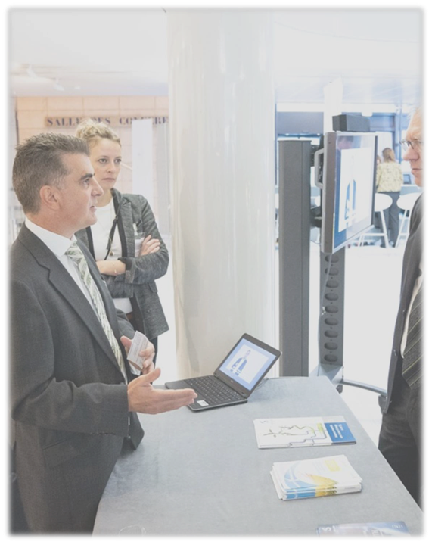


NOS OFFRES SUR-MESURE
Limité à 2 sponsors
OFFRE RESTAURATION
Pauses café
1 500 euros HT
Visibilité pendant la période des pauses café
- Mini-chevalets avec le logo du sponsor sur les buffets
Mention du sponsor dans le programme et sur le site de
l’événement
2 invitations
OFFRE GOODIES
Tote bag
4 500 euros HT
Impression du logo du sponsor sur des sacs réutilisables en tissu recyclé (sac disponible à l’accueil et proche de la documentation)
Présence sur site de votre documentation
2 invitations
EnR Entreprises 2019

Slide 11


FIRST COME, FIRST SERVE
OFFRE PLATINUM
Limité à 3 Sponsors
OFFRE GOLD
Limité à 6 Sponsors
OFFRE SILVER
Illimité
1
2
3
13 badges VIP
8 Badges VIP
4 badges VIP
Sur place :
Sur place :
Sur place :
Un stand prémium à votre disposition,
Intervention de votre représentant à la tribune
Mise à disposition de vos goodies et documentations dès l’arrivée des participants
Présence de votre logo sur l’ensemble des supports de communication (kakémonos, écrans…)
Présentation de votre logo sur le programme du colloque et trombinoscope.
Intervention de votre représentant à la tribune
Mise à disposition de vos goodies et documentations dès l’arrivée des participants
Présence de votre logo sur l’ensemble des supports de communication (kakémonos, écrans…)
Présentation de votre logo sur le programme du colloque et trombinoscope
Présence de votre logo sur l’ensemble des supports de communication (kakémonos, écrans…)
Présentation de votre logo sur le programme du colloque et trombinoscope
Présence de votre logo sur les Slides
d’ouverture et de clôture
Visibilité lors de la pause déjeuner
Digital :
Digital :
Digital :
Présence sur le site web du colloque,
Envoi d’une e-news dédié à notre base de données
Annonce de votre partenariat sur les réseaux
sociaux et la presse.
Présence sur le site web du colloque
Envoi d’une e-news dédié à notre base de données.
Présence sur le site web du colloque,
Envoi d’une e-news dédié à notre base de
données,
Annonce de votre partenariat sur les réseaux sociaux et la presse.
13 000€ H.T
9 000€ H.T
5 000 € H.T

Slide 12

Plan de communication 2019
CAMPAGNE E-MAILING
7 e-news prévues sur une base de 25 000 professionnels
PUBLICATIONS RÉSEAUX SOCIAUX
Interviews des intervenants et sponsors diffusés
sur YouTube
Mise en ligne d’un Teaser
10 publications sur Twitter 10 publications sur LinkedIn
PROMOTION
Lors d’événements connexes de partenaires
Relations Presse : 4 CPs prévus, conférence de presse
SITE INTERNET DEDIE
Nouvelle plate-forme d’enregistrement spécialisée

Slide 13


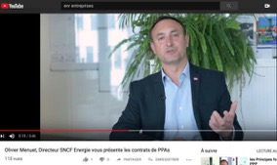
Plan de communication d’ENRentreprises 2018
PUBLICATIONS WEB ET RÉSEAUX
SOCIAUX
Interviews des intervenants et sponsors diffusés
sur YouTube : +500 vues
Mise en ligne d’un « best of » de l’événement et d’un teaser
5 publications sur Twitter : +15 000 vues
7 publications sur LinkedIn : +1000 vues
CAMPAGNE E-MAILING
7 e-news envoyés en 3 mois à 23 000 professionnels avec un taux d’ouverture d’e-mail de 21 %.

Slide 14
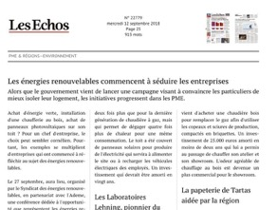


Retombées presse 2018
11 PARUTIONS WEB ET PAPIERS
Enerpresse : « Consommation énergétique des entreprises : l’opportunité des ENR- Paris. »
Enerpresse : « La France attend les PPA »
Green Univers : « L’événement EnR Entreprises »
Enerplus : « Les renouvelables, une opportunité
pour l’économie des entreprises »
Contexte : « La DECG prête à travailler sur les
contrats standards d’approvisionnement »

Slide 15


CONTACT
Jean-Pierre Riche
jean-pierre.riche@institut-orygeen.org
06.03.46.13.88
www.enrentreprises.com
#EnREntreprises
InstitutOrygeen
@IOrygeen

